Slide 1
오준곤_2025_12_02

Slide 2
목차
HTML 기초
각종 주요 태그
<h1> to <h5>
<b> and <strong>
<ul> and <ol>
<img>
<a>
CSS / JavaScript selector
entity 사용법

Slide 3
HTML 기초
HTML이란?
HyperText Markup Language – 하이퍼텍스트를 다루는 마크업 언어
하이퍼텍스트란? – 시작과 끝이 정해져 있지 않은 문서
Markup Language란? –태그로 이루어진 언어(XML등)
태그는 <tag>…</tag>와 같이 표기됨
태그는 복수개의 속성을 가질 수 있다.
<div id=＂header＂ role=＂banner＂>
태그명:div, id속성의 값은 “header”, role속성의 값은 “banner”
HTML문서는 텍스트파일이다. (메모장에서 볼 수 있다)
확장자는 .htm 혹은 .html
결과 확인은 웹브라우저에서 확인할 수 있다.

Slide 4
각종 주요 태그
<h1> to <h5>
글자의 크기를 변경하고 볼드체로 만든다.
겉으로 보이는 기능은 단순해 보이지만, 실제로는 <h1>태그를 통하여 전체 웹 어플리케이션이 어떤 목적으로 돌아가는가를 서술하고, 그 아래로 하위 페이지와 하위 메뉴들의 내용을 서술한다.
구글 봇이 이러한 헤더들을 기반으로 동작 및 검색하기에 검색 노출이 필요하다면 반드시 염두에 두어야 한다.

Slide 5
각종 주요 태그
<b> and <strong>
겉으로 보기에는 둘 다 글자를 볼드체로 만든다.
그러나 단순히 볼드체로 만들어주는 <b>와 다르게 <strong>은 해당 글자가 중요함을 강조하는 의미를 나타낸다.
예를 들어 어떤 웹어플리케이션에서는 시각장애인들을 위한 음성 서비스를 할 때 <strong>태그로 표기된 문자에는 발음에 강세를 넣어준다.
이렇게 <strong>태그처럼 표현되는 형태보다 내포한 의미가 더 중요한 태그들을 Semantic태그라고 한다

Slide 6
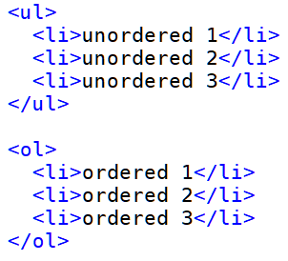
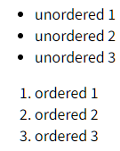
각종 주요 태그
<ul> and <ol>
목록을 만들 때 사용된다.
<ul> 태그는 unordered list, <ol>태그는 ordered list를 의미
<ul>태그는 모든 불렛 표시가 동일하고, <ol>태그는 위에서부터 순서를 가지고 내려온다.
type 속성으로 다양한 헤더 문자를 지원하고 특히 <ol> 태그의 경우 다양한 표기법을 지원한다.

Slide 7
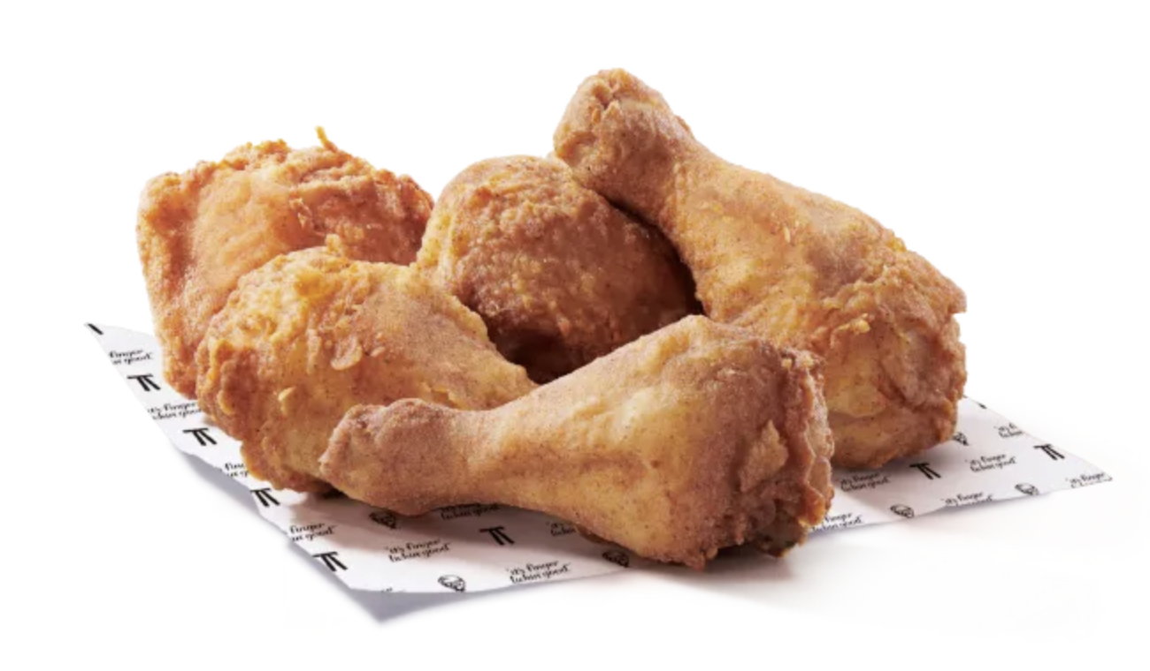
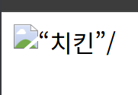
각종 주요 태그
<img>
이미지를 불러오는데 사용하는 태그
src 속성에 상대경로/절대경로/웹 이미지 주소를 입력하여 그림을 불러온다.
alt 속성에 img가 불러오지 못할 경우 출력할 문구를 입력한다.
예시
<img src=https://i.namu.wiki/i/lTK03nm8jdBK2wcyjsv4QiUAf_9XeJ74vBIE0hjziRo2tCDzq5iv4OV-ctif2t_ZoPSUN5sHN3bE_W_3VMdPhFOouGQ1Tte3XSSnijzrRaGc1TM9Tvb-I0xaRCdu69ke5M47pBOzPvuTXjNW-4YcCw.webp
alt=“치킨”/>
정상출력
alt 출력

Slide 8
각종 주요 태그
<a>
앵커(anchor)라고 발음함 (link 아님)
하이퍼링크에 사용
속성:
href = 연결할 URL 예) <a herf=www.naver.com>네이버</a>
target – 연결할 사이트의 출력 조절 가능
➔ target="_blank" <!--새창에서 열기-->
➔ (default는 target="_self") <!--현재창에서 열기-->
CSS selector처럼 id를 통해 이동 가능
예시) <a herf="#여기"> <!-- <p id=“여기”> 로 이동하는 책갈피 기능 -->

Slide 9
CSS / JavaScript selector
CSS / JavaScript selector
ol : 태그 이름
.some : 태그의 속성 중에서 class 라는 속성을 찾아 값이 some인 것을 찾음
#other: 속성 중에서 id라는 것을 찾아 값이 other인 것을 찾음
예시 : ol.some ol#other
클래스랑 id의 차이
id는 식별자 ➔ 같은 값이 동시에 나올 수 없다.
class는 그룹 ➔ 같은 값이 동시에 여럿 나올 수 있다.

Slide 10


CSS / JavaScript selector
id는 겹치지 않는 식별자를,
class는 공통적인 특징을 나타내는데 사용한다.
img.penguin
➔ img 태그 중 class가 penguin인 태그를 모두 가리킴
img#코왈스키
➔ img 태그 중 id가 코왈스키인 태그를 가리킴
img#뽀로로
➔ img 태그 중 id가 뽀로로인 태그를 가리킴

Slide 11
entity 사용법
entity : 문자 나타내기 //&로 시작하고 ;로 끝남
&lt; : < (less than)
&gt; : > (greater than)
&nbsp; : 그냥 공백 (하나 이상의 공백을 나타내야 할때
&amp; : 앰퍼센트 <br>
&quot; : 큰따옴표 <br>
예시) “아버지 < 가방 >에 들어가시다.”
➔ <p>&quot;아버지 &lt&nbsp;&nbsp;가방&nbsp;&nbsp;&gt;에 들어가시다.&quot; </p>

